Slide 1
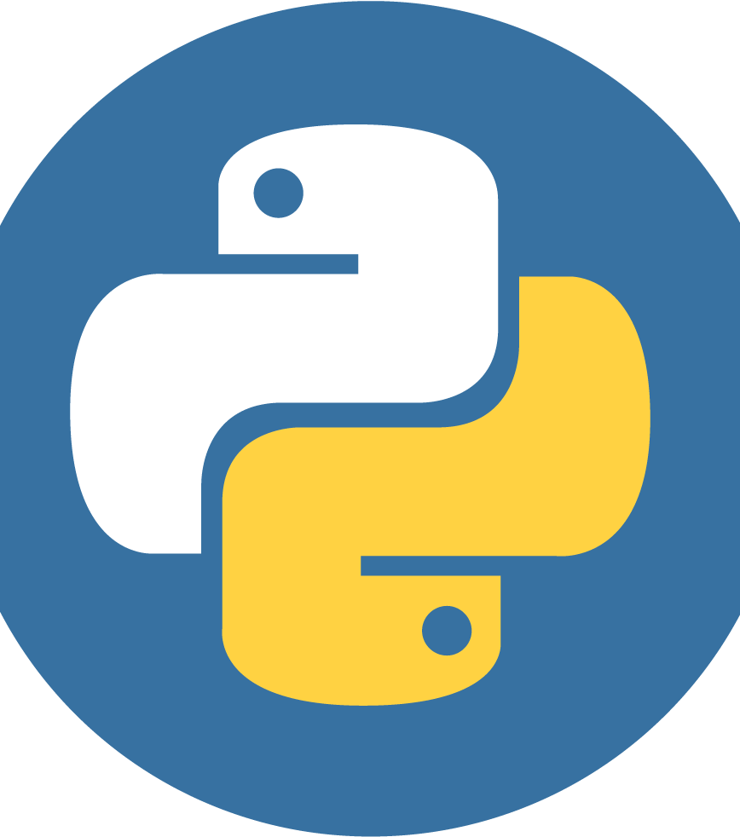
Программы с интерфейсом (GUI) - tkinter и pyqt6
Занятие №30

Slide 2
1. Какие отличия процедурной и ООП парадигм?

Slide 3
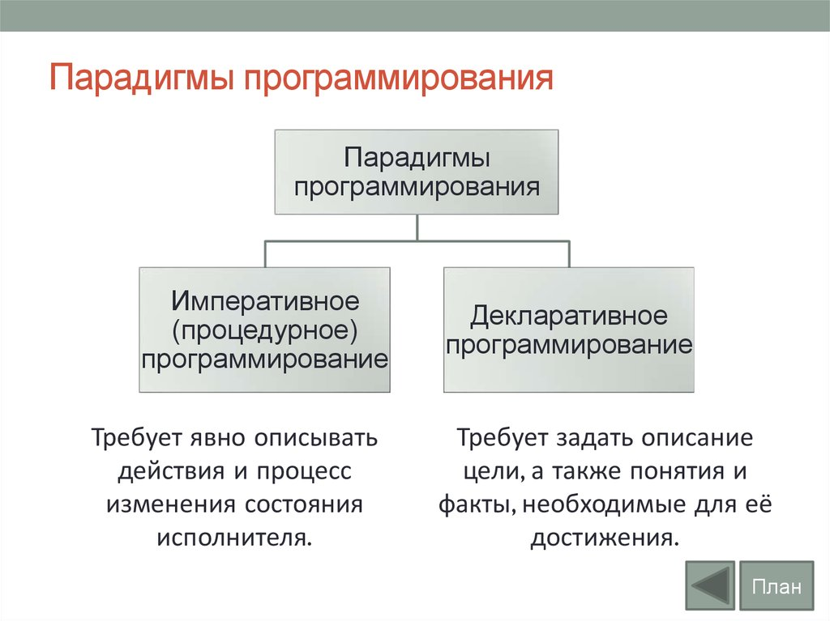
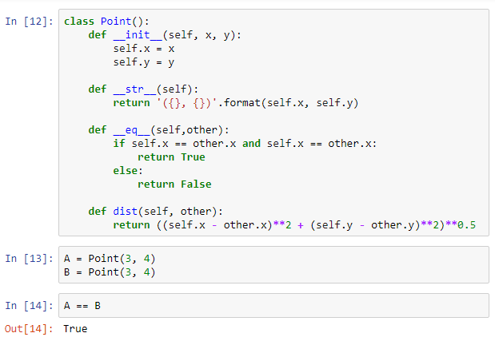
Какие отличия процедурной и ООП парадигм?
ООП или Объе́ктно-ориенти́рованное программи́рование хорошо применяется в практике программирования для более лёгкого создания управляемых проектов.
Процедурный подход подразумевает написание программного кода без использования объектов. Процедурное программирование заключается в написании кода с или без подпрограмм.
ООП обучает любой язык программирования более хорошему программному коду и используется, для получения более высокой производительности и написания больших проектов, не боясь запутаться в их управлении. ООП даёт вам возможность создавать объекты которые можно будет использовать многократно, для того что бы вы или другие разработчики могли использовать их в своих проектах не переделывая их снова и снова. ООП убирает барьеры и сложности в написании и управлении большими приложениями.

